Slide 1
Búsqueda bibliografica
Joaquín I. Orellana Millar

Slide 2
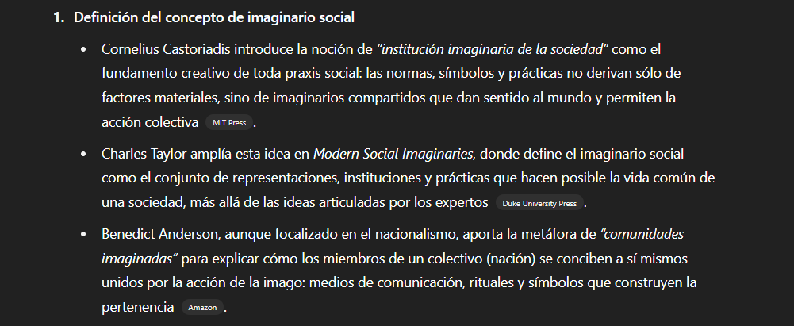
Imaginario Social

Slide 3
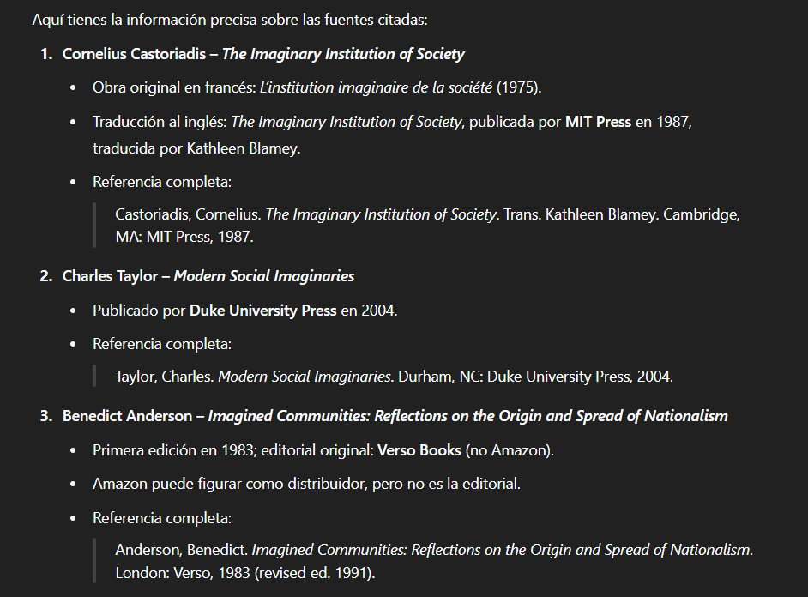
Imaginario Social

Slide 4
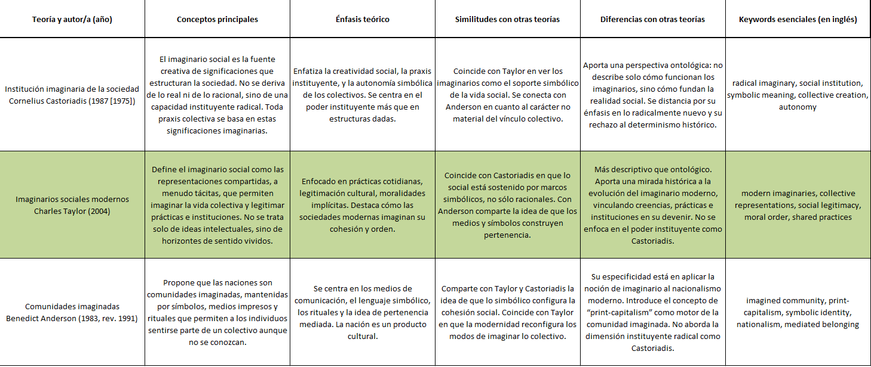
Imaginario Social

Slide 5
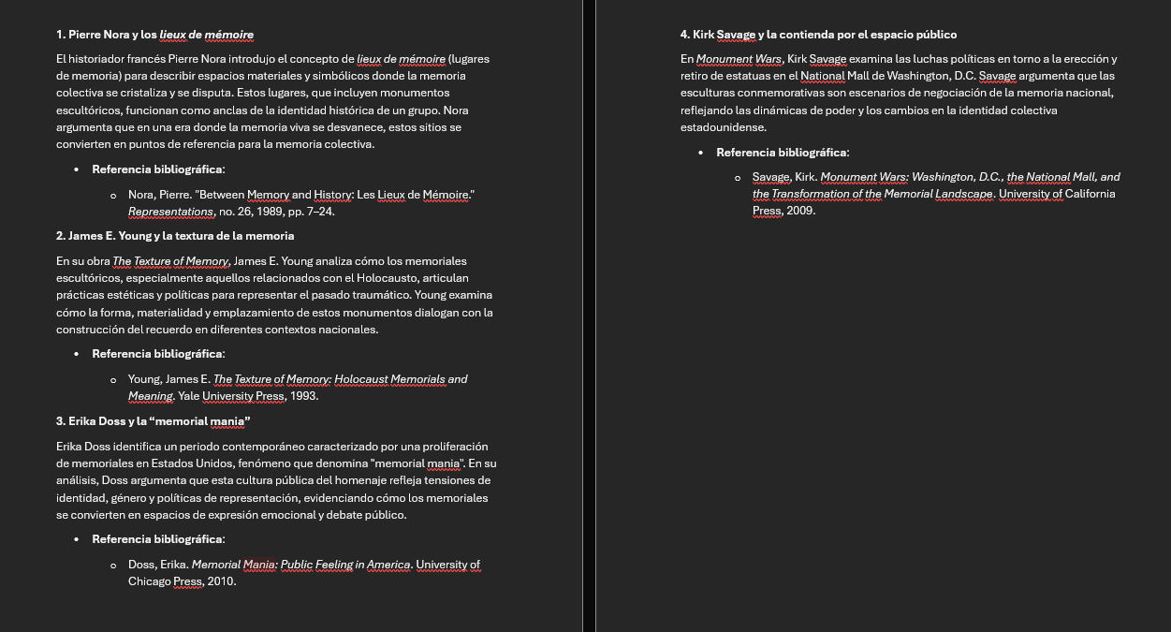
Esculturas Conmemorativas

Slide 6
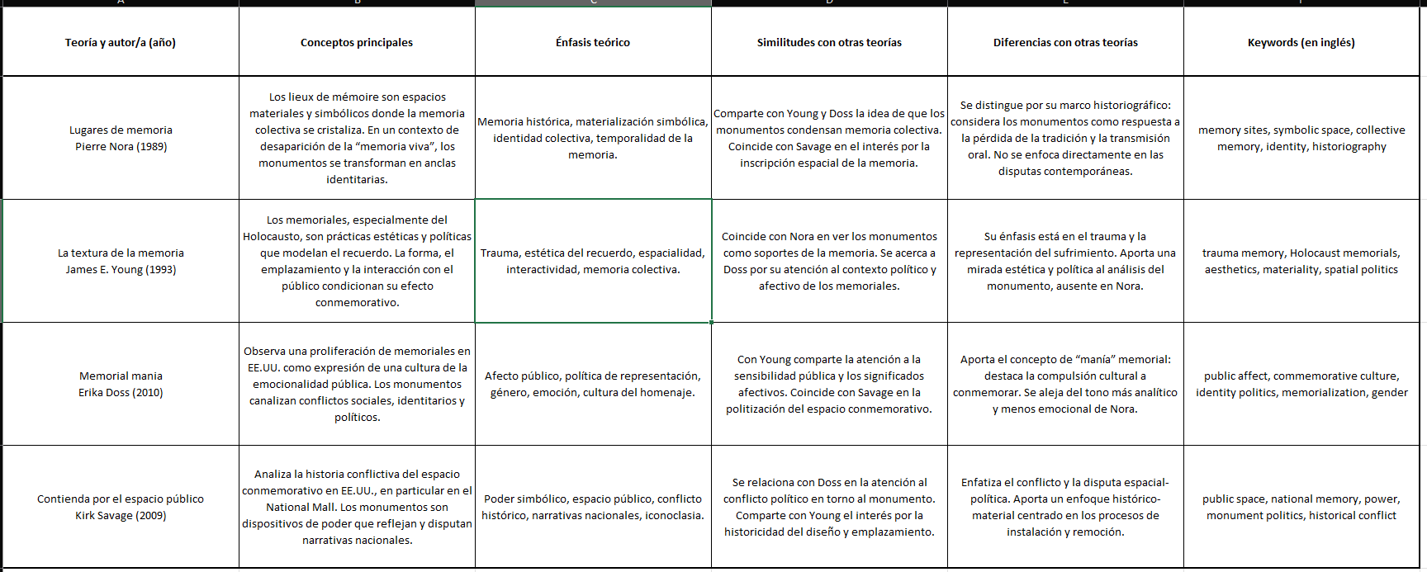
Esculturas Conmemorativas

Slide 7
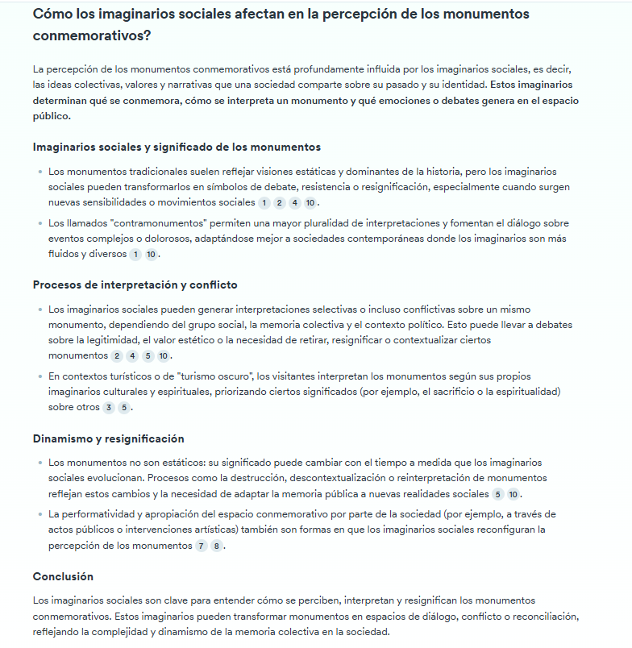
Búsqueda Tematica (Consencus)

Slide 8
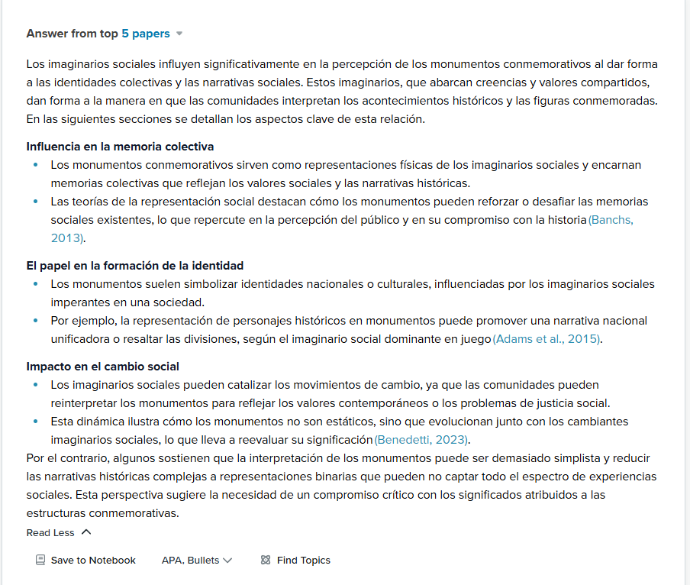
Busqueda Tematica (Scispece)

Slide 9
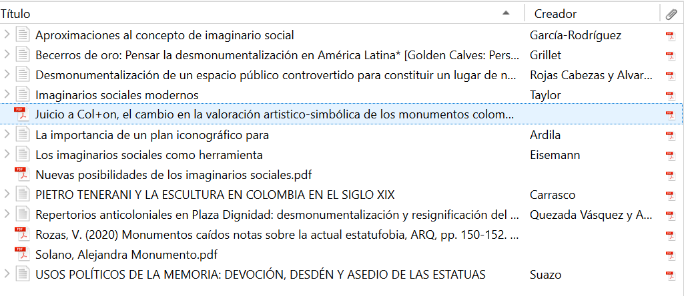
Bibliografía Seleccionada

Slide 10
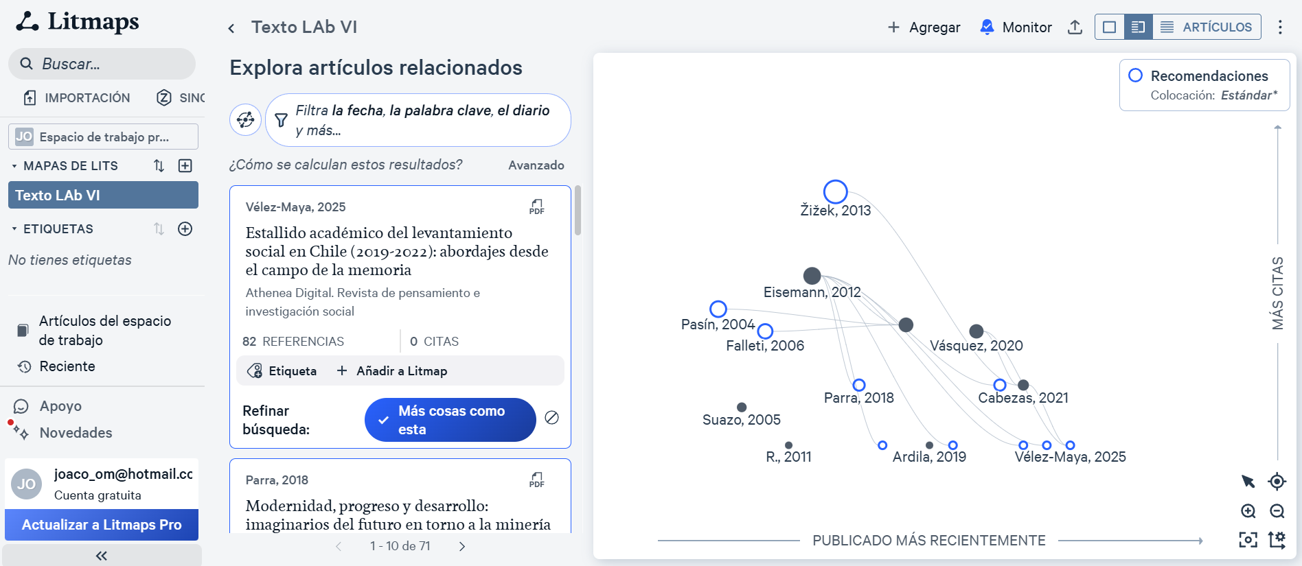
Mapa de relaciones

